Slide 1
Born Patterns
Builder
Abstract Fabric
Prototype

Slide 2
Фабричный метод (Factory Method) - это паттерн, который определяет интерфейс для создания объектов некоторого класса, но непосредственное решение о том, объект какого класса создавать происходит в подклассах. То есть паттерн предполагает, что базовый класс делегирует создание объектов классам-наследникам.
Когда надо применять паттерн
Когда заранее неизвестно, объекты каких типов необходимо создавать
Когда система должна быть независимой от процесса создания новых объектов и расширяемой: в нее можно легко вводить новые классы, объекты которых система должна создавать.
Когда создание новых объектов необходимо делегировать из базового класса классам наследникам

Slide 3
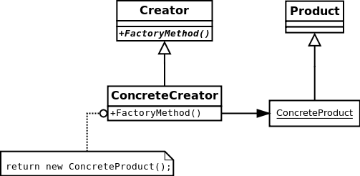

Slide 4
Участники
Абстрактный класс Product определяет интерфейс класса,
объекты которого надо создавать.
Конкретные классы ConcreteProduct представляют реализацию класса Product. Таких классов может быть множество
Абстрактный класс Creator определяет абстрактный фабричный метод FactoryMethod(), который возвращает объект Product.
Конкретные классы CobcreteCreator - наследники класса Creator, определяющие свою реализацию метода FactoryMethod().
Метод FactoryMethod() каждого отдельного класса-создателя возвращает определенный конкретный тип продукта. Для каждого конкретного класса продукта определяется свой конкретный класс создателя.

Slide 5
Предположим мы создаем стратегию, в которой организовуются подразделения зомби и пришельцев в виде дерева. Мы делаем своего наследника Footman_Processor, и хотим теперь повлиять на процесс анализа файла так, чтобы при определенном теге инстанцировался определенный класс (Для зомби - Zombi, для пришельца - Alien).

Slide 6
Паттерн "Абстрактная фабрика" (Abstract Factory) предоставляет интерфейс для создания семейств взаимосвязанных объектов с определенными интерфейсами без указания конкретных типов данных объектов.
Когда использовать абстрактную фабрику
Когда система не должна зависеть от способа создания и компоновки новых объектов
Когда создаваемые объекты должны использоваться вместе и являются взаимосвязанными

Slide 7
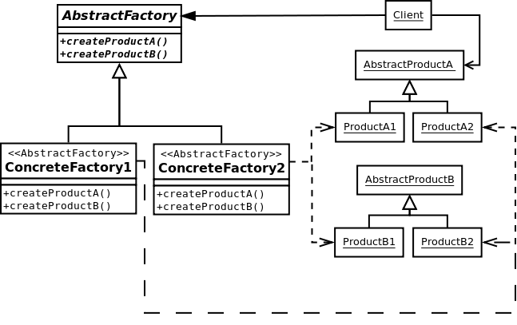

Slide 8
Учасники
Абстрактные классы AbstractProductA и AbstractProductB определяют интерфейс для классов, объекты которых будут создаваться в программе.
Конкретные классы ProductA1 / ProductA2 и ProductB1 / ProductB2 представляют конкретную реализацию абстрактных классов
Абстрактный класс фабрики AbstractFactory определяет методы для создания объектов. Причем методы возвращают абстрактные продукты, а не их конкретные реализации.
Конкретные классы фабрик ConcreteFactory1 и ConcreteFactory2 реализуют абстрактные методы базового класса и непосредственно определяют какие конкретные продукты использовать
Класс клиента Client использует класс фабрики для создания объектов. При этом он использует исключительно абстрактный класс фабрики AbstractFactory и абстрактные классы продуктов AbstractProductA и AbstractProductB и никак не зависит от их конкретных реализаций

Slide 9
Пример
Мы создаем некоторую игру-стратегию. Как и в каждой стратегии, здесь будут присутствовать несколько враждующих фракций. Например это будут пришельцы (Alien) и зомби (Zombie). Каждая из "рас", допустим, представлена пехотинцами (footman), транспортом (transport) и боевой техникой (weaponry).

Slide 10
Паттерн Прототип (Prototype) позволяет создавать объекты на основе уже ранее созданных объектов-прототипов. То есть по сути данный паттерн предлагает технику клонирования объектов.
Когда использовать Прототип
Когда конкретный тип создаваемого объекта должен определяться динамически во время выполнения
Когда нежелательно создание отдельной иерархии классов фабрик для создания объектов-продуктов из параллельной иерархии классов (как это делается, например, при использовании паттерна Абстрактная фабрика)
Когда клонирование объекта является более предпочтительным вариантом нежели его создание и инициализация с помощью конструктора. Особенно когда известно, что объект может принимать небольшое ограниченное число возможных состояний.

Slide 12
Участники
определяет интерфейс для клонирования самого себя,
который, как правило, представляет метод Clone()
конкретные реализации прототипа.
Реализуют метод Clone()
создает объекты прототипов с помощью метода Clone()

Slide 13
Предположим нам нужно получить несколько видов воинов одной рассы, которые различаются по параметрам. Причем необходимо иметь возможность как клонировать свойства основного обекта так и менять определенные свойства. При этом нам очень важно, чтобы создание объекта проходило для всех рас одинаково. В таком случае, нам поможет паттерн прототип.

Slide 14
Строитель (Builder) - шаблон проектирования, который инкапсулирует создание объекта и позволяет разделить его на различные этапы.
Когда использовать паттерн Строитель?
Когда процесс создания нового объекта не должен зависеть от того, из каких частей этот объект состоит и как эти части связаны между собой
Когда необходимо обеспечить получение различных вариаций объекта в процессе его создания

Slide 15
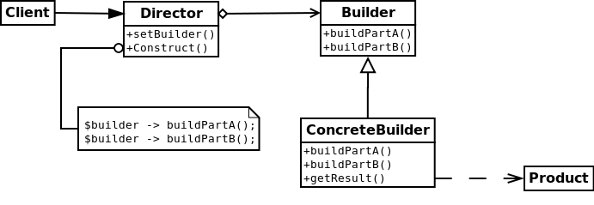

Slide 16
Участники
Product: представляет объект, который должен быть создан. В данном случае все части объекта заключены в списке parts.
Builder: определяет интерфейс для создания различных частей объекта Product
ConcreteBuilder: конкретная реализация Buildera. Создает объект Product и определяет интерфейс для доступа к нему
Director: распорядитель - создает объект, используя объекты Builder

Slide 17
Предположим нам нужно получить объект "казармы", который различен для каждой расы. Причем различия настолько велики, что мы не можем использовать единый интерфейс для них (или общий родительский класс), а значит мы не можем использовать абстрактную фабрику. При этом нам очень важно, чтобы создание объекта казарма проходила для всех рас одинаково. В таком случае, нам поможет паттерн строитель.

Slide 18
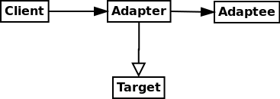

Slide 19
Предположим нам нужно разделить методы поведения разных рас и адаптировать их под разные ситуации нам необходима возможность работать со сменными интерфейсами, в этом нам поможет шаблон адаптер.

Slide 20
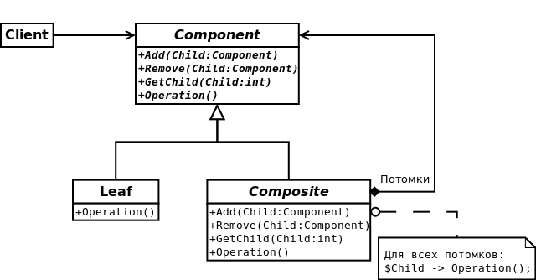
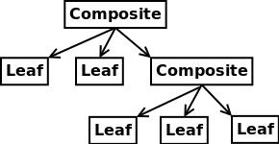
ZombiBoss
ZombiFinder
ZombiIntendant
Zombivzvod
ZombiFinder
ZombiFootman
ZombiFootman

Slide 21
Итого, мы имеем 2 класса (Zombi и Zombivzvod) наследующих единый абстрактный класс. Каждому из классов предоставляется собственноручно реализовать все абстрактные методы. Очевидно, что операции add, remove, getChild не имеют смысла для конечного объекта (листа), однако он должен их уметь обрабатывать, для совместимости со составным объектом. В некоторых случаях в них закладывается "пустая" логика, ничего не делать, на запросы не отвечать. В других же, бросать исключения и ругаться на нерасторопного программиста.

Slide 22
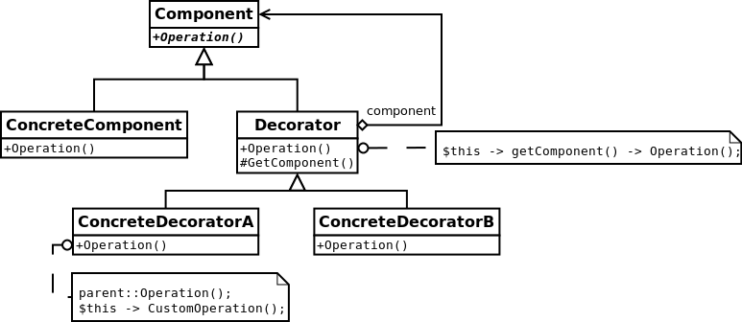

Slide 23
Итого, мы имеем 2 класса (Zombi и ZombiVzvod) наследующих единый абстрактный класс. Каждому из классов предоставляется собственноручно реализовать все абстрактные методы. Очевидно, что операции add, remove, getChild не имеют смысла для конечного объекта (листа), однако он должен их уметь обрабатывать, для совместимости со составным объектом. В некоторых случаях в них закладывается "пустая" логика, ничего не делать, на запросы не отвечать. В других же, бросать исключения и ругаться на нерасторопного программиста.

